Slide 1
Общество. Общественные отношения. Основные сферы жизни общества
Фронтальный опрос учащихся 11 класса
Учитель истории Вилкова Е.Н.

Slide 2
Что такое общество? (в широком смысле)

Slide 3
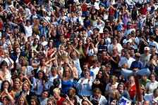
Общество – это обособившаяся от природы, но тесно с ней связанная часть материального мира, которая включает в себя способы взаимодействия и формы объединения людей

Slide 4
Что такое общество? (в узком смысле)

Slide 5
Общество в узком смысле - это
Круг людей, объединённых общностью цели (школьное общество, научное общество и т.д):
Круг людей, объединённых общими интересами (спортивное общество, общество цветоводов, общество рыболовов и т.д.);
Отдельное конкретное общество, страна, регион( английское общество, французское общество, российское общество и т.д);
Исторический этап в развитии общества (первобытное, рабовладельческое, феодальное и т.п)
Всё человечество в целом

Slide 6
Общество – это система:
динамическая
саморазвивающаяся
сложноорганизованная
открытая
незавершённая
имеющая альтернативные пути развития
Главным действующим лицом в выборе вариантов развития является человек.

Slide 7
Задание А1
Выберите правильный ответ.
Какой из признаков характеризует общество как систему:
постоянное развитие
часть материального мира
обособление от природы
способы взаимодействия людей

Slide 8
Правильный ответ:
4) способы взаимодействия людей

Slide 9
Задание А1
Выберите правильный ответ.
Какой из признаков характеризует общество как динамическую систему:
постоянное развитие
часть материального мира
обособление от природы
способы взаимодействия людей

Slide 10
Правильный ответ:
1) постоянное развитие

Slide 11
Дайте определение общественным отношениям

Slide 12
Общественные отношения – многообразные формы взаимодействия людей, а также связи, возникающие между различными социальными группами (или внутри них)
Материальные
отношения
Духовные
(идеальные)
отношения
Общественные отношения

Slide 13
Назовите основные сферы (подсистемы) жизни общества? Что служит основанием для их разграничения?

Slide 14
Основные сферы общества
Базовые потребности человека
Экономическая сфера
Духовная сфера
Социальная сфера
Политическая сфера

Slide 15
Как вы думаете, правильно ли отображено положение человека в обществе?

Slide 16
Центральное место человека символично —
он вписан во все сферы жизни общества
Человек есть универсальный компонент подсистем, включённый в каждую их них. Важно понять, что люди одновременно находятся в различных отношениях между собой, с кем-то связаны, от кого-то обособлены при решении своих жизненных вопросов. Поэтому сферы жизни общества — это не геометрические пространства, где обитают разные люди, но отношения одних и тех же людей в связи с различными сторонами их жизни.

Slide 17
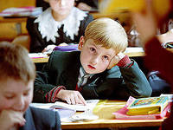
Что представляют собой сферы общественной жизни?

Slide 18
Сферы общественной жизни представляют собой крупные, устойчивые, относительно самостоятельные подсистемы человеческой деятельности.
Каждая сфера включает в себя:
определенные виды деятельности человека (например, образовательные, политические, религиозные);
социальные институты (такие, как семья, школа, партии, церковь);
сложившиеся отношения между людьми (т.е. связи, возникшие в процессе деятельности людей, например отношения обмена и распределения в экономической сфере).

Slide 19
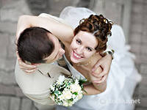
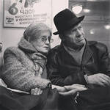
Что включает в себя социальная сфера?

Slide 20
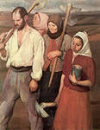
Социальная сфера включает в себя различные социальные общности и отношения между ними. Человек, занимая определенную позицию в обществе, вписан в различные общности: он может быть мужчиной, рабочим, отцом семейства, городским жителем и т.д.).

Slide 21
На примере анкеты охарактеризуйте положение гражданина № в социуме?

Slide 22
Что определяют основные параметры анкеты? Что можно исследовать на её примере?

Slide 23
На примере этой условной анкеты можно кратко описать социальную структуру общества.
Пол, возраст, семейное положение определяют демографическую структуру (с такими группами, как мужчины, женщины, молодежь, пенсионеры, холостые, женатые и проч.). Национальность определяет этническую структуру. Место жительства определяет поселенческую структуру (здесь происходит деление на городских и деревенских жителей, жителей Сибири или Италии и т.д.). Профессия и образование составляют собственно профессиональную и образовательную структуры (врачи и экономисты, люди с высшим и средним образованием, студенты и школьники). Социальное происхождение (из рабочих, из служащих и т.д.) и социальное положение (служащий, крестьянин, дворянин и др.) определяют сословно-классовую структуру; сюда же относят касты, сословия, классы и т.д.

Slide 24
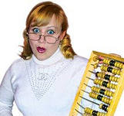
С5. Какой смысл вкладывают обществоведы в понятие «экономическая сфера»? Используя знания обществоведческого курса, составьте два предложения, содержащих информацию об экономической сфере.

Slide 25
Экономическая сфера — область производства, обмена, распределения, потребления товаров и услуг. Для того чтобы произвести нечто, необходимы люди, инструменты, станки, материалы и т.д. - производительные силы. В процессе производства, а затем обмена, распределения, потребления люди вступают в разнообразные отношения друг с другом и с товаром - производственные отношения. Производственные отношения и производительные силы в совокупности составляют экономическую сферу жизни общества:
производительные силы — люди (рабочая сила), орудия труда, предметы труда;
производственные отношения - производство, распределение, потребление, обмен

Slide 26
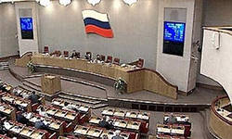
С5. Какой смысл вкладывают обществоведы в понятие «политическая сфера»? Используя знания обществоведческого курса, составьте два предложения, содержащих информацию о политической сфере.

Slide 27
Политическая сфера — это отношения людей, связанные прежде всего с властью, которые обеспечивают совместную безопасность.
Элементы политической сферы можно представить таким образом:
политические организации и институты — социальные группы, революционные движения, парламентаризм, партии, гражданство, президентство и т.д.;
политические нормы - политические, правовые и моральные нормы, обычаи и традиции;
политические коммуникации - отношения, связи и формы взаимодействия между участниками политического процесса, а также между политической системой в целом и обществом;
политическая культура и идеология — политические идеи, идеология, политическая культура, политическая психология.

Slide 28
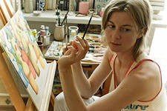
С5. Какой смысл вкладывают обществоведы в понятие «духовная сфера»? Используя знания обществоведческого курса, составьте два предложения, содержащих информацию о духовной сфере.

Slide 29
Духовная сфера — это область идеальных, нематериальных образований, включающих в себя идеи, ценности религии, искусства, морали и т.д.
Структура духовной сферы жизни общества в наиболее общих чертах такова:
религия — форма мировоззрения, основанная на вере в сверхъестественные силы;
мораль — система нравственных норм, идеалов, оценок, поступков;
искусство — художественное освоение мира;
наука — система знаний о закономерностях существования и развития мира;
право — совокупность норм, поддерживаемых государством;
образование — целенаправленный процесс воспитания и обучения.

Slide 30
Если материальная жизнь человека связана с удовлетворением конкретных повседневных потребностей (в пище, одежде, питье и т.д.). то на что направлена духовная сфера жизни человека?

Slide 31
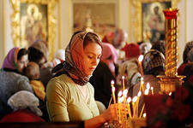
Духовная сфера жизни человека направлена на удовлетворение потребностей в развитии мировоззрения, самореализации, самообразования, самовоспитания, разнообразных духовных качеств.

Slide 32
Взаимосвязь сфер общественной жизни
Сферы общественной жизни тесно взаимосвязаны. В истории наук об обществе были попытки выделить какую-либо сферу жизни как определяющую по отношению к другим. Так, в Средние века господствовало представление об особой значимости религиозности как части духовной сферы жизни общества. В Новое время и эпоху Просвещения акцентировалась роль нравственности и научного знания. Ряд концепций ведущую роль отводят государству и праву. Марксизм утверждает определяющую роль экономических отношений.

Slide 33
В рамках реальных общественных явлений сочетаются элементы всех сфер. Например, характер экономических отношений может влиять на строение социальной структуры. Место в социальной иерархии формирует определенные политические взгляды, открывает соответствующий доступ к образованию и другим духовным ценностям. Сами экономические отношения определяются правовой системой страны, которая очень часто формируется на основе духовной культуры народа, его традиций в области религии и морали.

Slide 34
В3. Установите соответствия
Учреждения, организации
Сферы жизни общества
А) парламент
Б система здравоохранения
В) общественные организации
Г) правительство
Д) коммунальные службы
1) социальная сфера
2)политическая сфера

Slide 35
Домашнее задание. Эссе.
1 вариант
2 вариант
«Без много человек может обойтись, только не без человека»
(Л. Берне)
«Создаёт человека природа, но развивает и образует его общество»
(В. Белинский)

